Slide 1
POLÍTICA NACIONAL DE PROMOÇÃO DA SAÚDE
Aprovada em 30 de março de 2006
www.saude.gov.br

Slide 2
Ações específicas
Divulgação e implementação da PNPS
Alimentação saudável
Prática corporal / atividade física
Prevenção e controle do tabagismo
Redução da morbimortalidade
Álcool e outras drogas
Acidentes de trânsito
Prevenção da violência e estímulo à cultura de paz
Promoção do desenvolvimento sustentável

Slide 3
Atenção Básica de Saúde
Mapear as ações
Oferecer atividade física
Capacitar trabalhadores
Inclusão
Mudanças ambientais
Pratique saúde no SUS
Área física, equipe capacitada e articulação com a rede da atenção básica.
Intersetorialidade

Slide 4
Aconselhamento / divulgação
Grupos de aconselhamento (estilo de vida saudável)
Campanhas de divulgação

Slide 5
Intersetorialidade / Parceiros
Pactuar com gestores
Mobilizar recursos
Formação de redes horizontais
Estimular e fortalecer
Resgatar – prática regular em espaços públicos
Articular parcerias - Ambiente e trabalho

Slide 6
Monitoramento e avaliação
Produzir evidências
Articulação com instituições de ensino/pesquisa
Consolidar a pesquisa com escolares (PENSE)

Slide 7
RBAFS, 2010

Slide 8
Método
Total 469 (2005 a 2008)
Questionário FORMSUS
225 responderam
219 cidades e 6 estados
Taxa de resposta 49%
KNUTH AG et al RBAFS, 2010

Slide 9
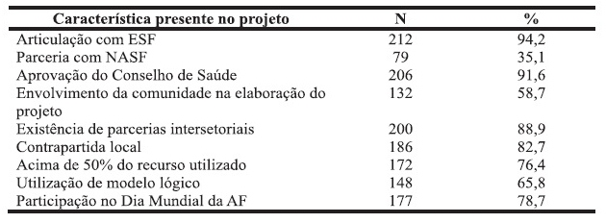
KNUTH AG et al RBAFS, 2010

Slide 10
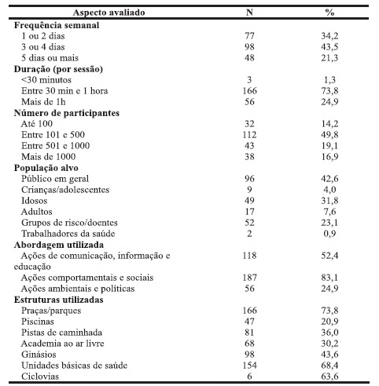
KNUTH AG et al RBAFS, 2010

